Slide 1
Daily Report
陳泓量
2007072 / TC
2020.07.22

Slide 2
今日專案進度
1.首頁修改
2.圖形計算研究

Slide 3
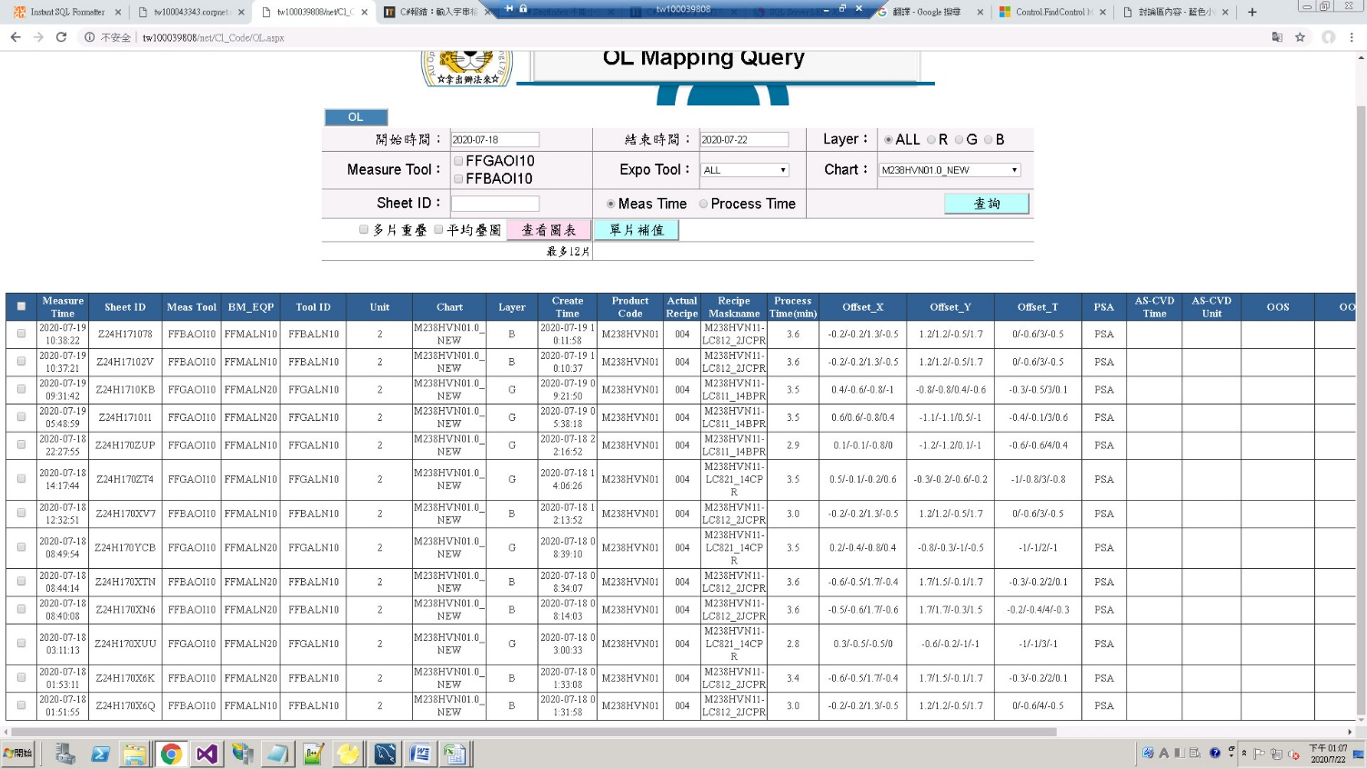
首頁修改

Slide 4
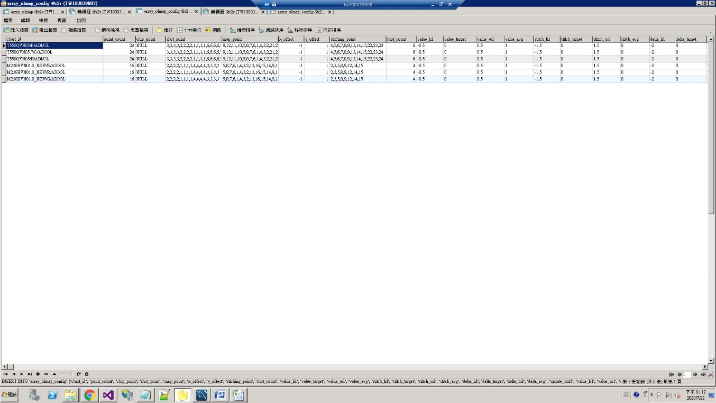
data成功篩出

